Slide 1
Microsoft Office
07 10 到 2013
裴胜韬
2015 04 20

Slide 3
2007

Slide 4
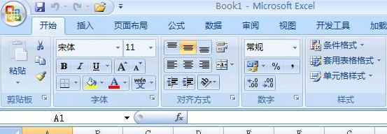
2007 界面风格改变
整体样式
  功能区
  对话框启动器
  快速访问工具栏
  程序设置
  新的文件规则和兼容性
Notes:
Word 减少一页
PowerPoint 取色器
Excel 自动筛选

Slide 5
2010

Slide 6
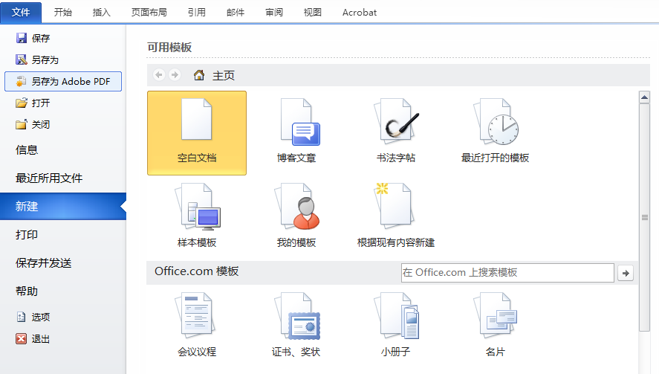
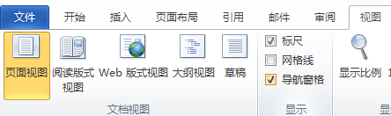
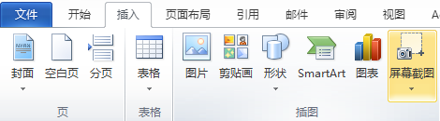
2010 新特性
WORD
  创建空白文档时的模板选择
  增强的文本检查和自动校对
  全新的导航栏
  增强的文字特效
  捕捉画面截图

Slide 7
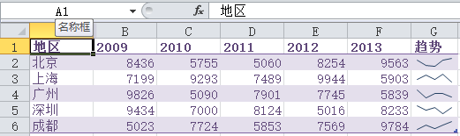
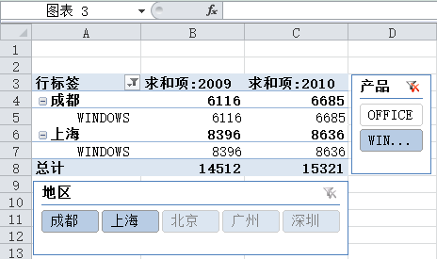
2010 新特性
EXCEL
  在表格中插入迷你图
  配合切片器使用数据透视表
  更为丰富的表格样式
  在筛选中添加搜索

Slide 8
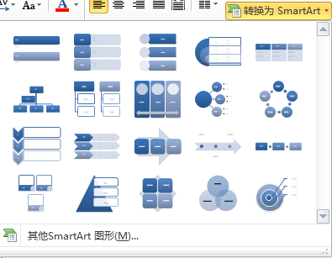
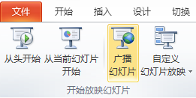
2010 新特性
PowerPoint
  增强的图片处理
  增强的SmartArt
  对视频文件进行剪辑
  增强的动画
  广播幻灯片
  将幻灯片创建为视频

Slide 9
2013

Slide 10
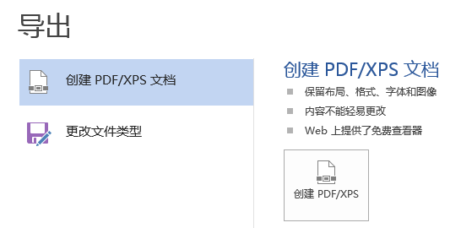
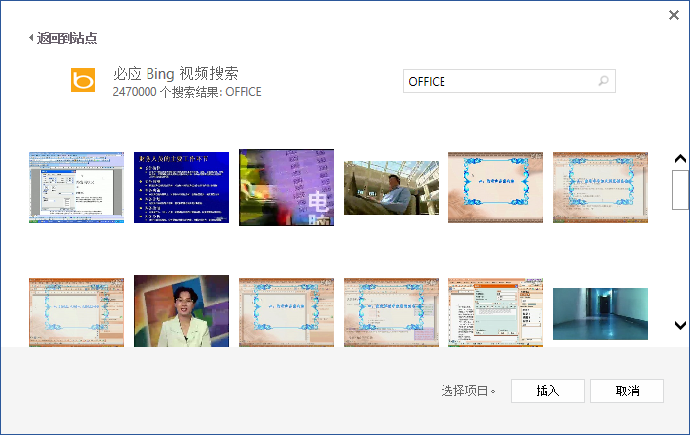
2013 新特性
WORD
  直接打开PDF并进行编辑
  发布为PDF
  插入联机视频
  修订时清爽的简单标记模式
  批注和批注回复

Slide 11
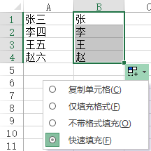
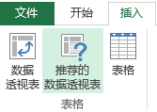
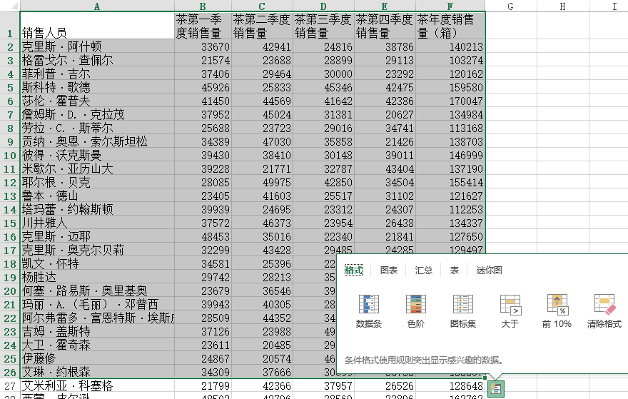
2013 新特性
EXCEL
  数据快速填入
  调用快速分析
  建议的数据透视表

Slide 12
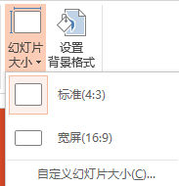
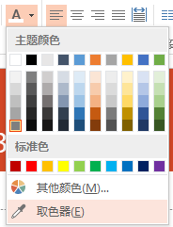
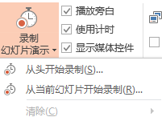
2013 新特性
PowerPoint
  默认16：9的页面模式
  便捷的取色器调用
  录制幻灯片演示

Slide 13
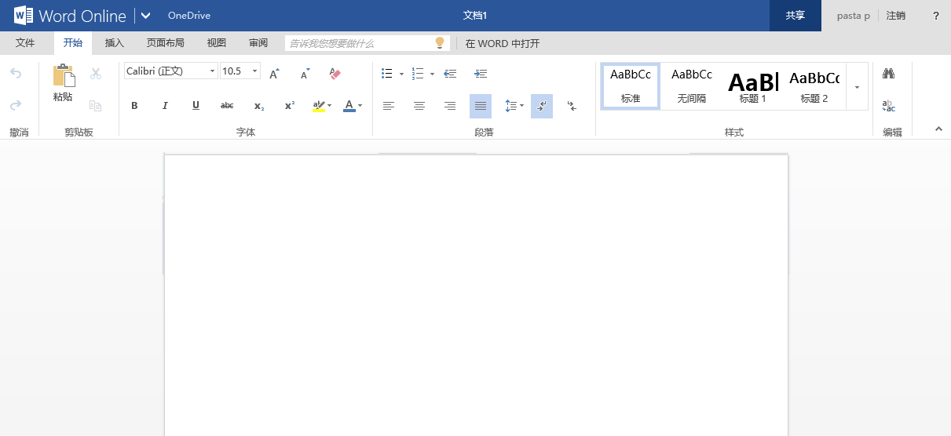
云
使用Live ID 和 OneDrive实现在线编辑

